Slide 1
Projet :Utilisez les données publiques de l'OpenFoodFacts
Openclassrooms - Baptiste Simon

Slide 2
Plan
Processus de développement
Organiser son travail
Construire la base de données
Construire le programme
Interagir avec la base de données
Difficultés principales
Idées améliorations
Peupler la base de données

Slide 3
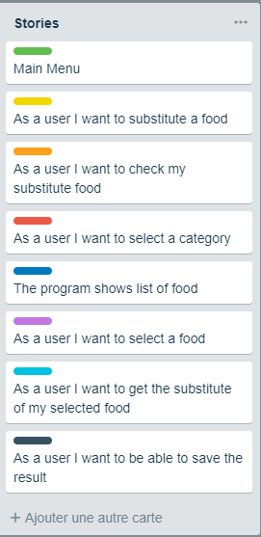
Organiser son travail
Schématisation du programme
Ecriture des "User stories" -> tableau Agile
Ecriture du Readme et des fonctions

Slide 4
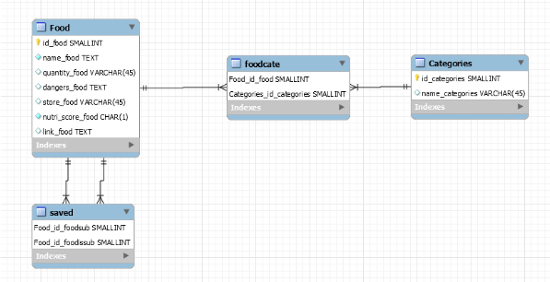
Construire la base de données
Tableau Agile + Readme -> définition de la BDD
Création du MPD pour visualisation technique

Slide 5
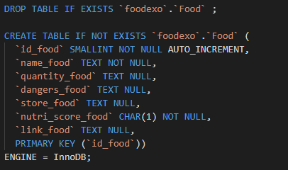
Construire la base de données
Génération du code SQL de création
Création d'un fichier insert pour test

Slide 6
Construire le programme
Structure : 2 modules:
Databaselink -> intéraction avec la bdd
Main -> contient les fonctions principale du programme
Main.py
Databaselink.py
Database

Slide 7
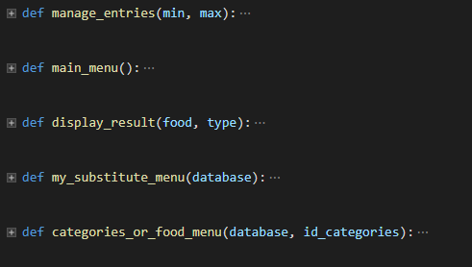
Construire le programme
Développement des fonctions d'affichage et squelette du programme:
Les menus : afficher les messages et les questions pour l'utilisateur
Gestion des réponse : prendre entrées claviers et comparer
Afficher les détails d'un aliment

Slide 8

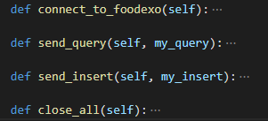

Interagir avec la base de données
Jonction principale databaselink:
Connexion à la base
Envoie de requêtes (Select & Insert)
Fermer la connexion
Permet de compléter le main:
Les menus : afficher les noms des catégories ou aliments et avoir leurs ID.
Finalisation du processus de recherche

Slide 9
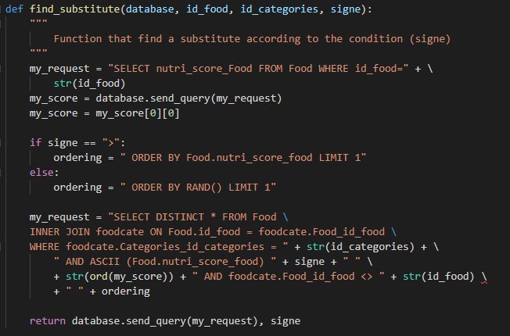
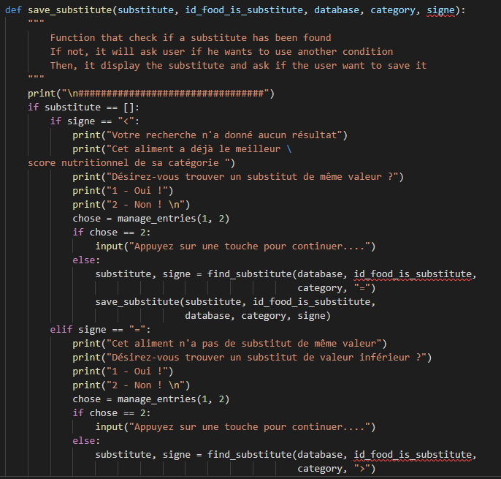
Interagir avec la base de données
Processus de recherche:
Composé des deux fonctions principales.
Une fonction qui cherche un subsitut suivant une condition
Une fonction qui traite le résultat obtenu:
Un substitut avec une meilleure note est trouvé -> on continu le processus
Aucun substitut avec une meilleure note n'est trouvé -> relancer la recherche pour un substitut de même valeur
Aucun substitut avec une même valeur n'est trouvé -> relancer la recherche pour un substitut de valeur inférieur

Slide 10
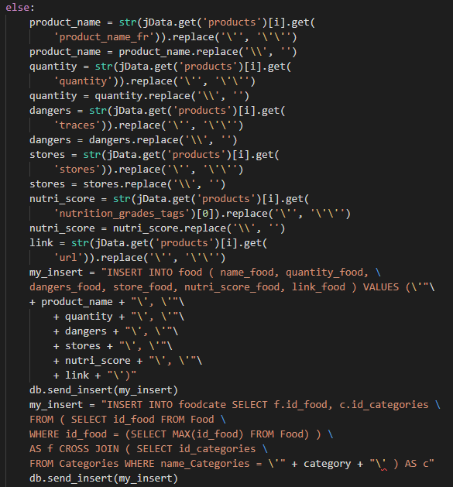
Peupler la base de données
Passage BDD test vers BDD réelle
Interaction avec l'API:
Trouver les bon champs
Formater les champs
Insérer les champs dans la BDD
Création du script Python

Slide 11


Difficultés principales
Inconstance du temps de travail disponibles
Gestion des champs de l’API
Gestion des erreurs
Création du script Python pour la BDD

Slide 12

Idées d’améliorations
Plusieurs résultats possible
Recharger la BDD
Choix des catégories
Suppressions des choix sauvés
Sortir du mode console

